Slide 1
Наивный байесовский классификатор
Выполнил: ст. гр. 434 Платон А.А.
Руководитель: Бодрова И.В.

Slide 2

Что же такое классификатор?
Классификатор – это алгоритм соотносящий некие входные данные с одним или несколькими классами.

Slide 3
Классификация используется как инструмент для решения множества задач:
снятие омонимии при обработке натуральных языков;
в поисковых системах – для ограничения области поиска в целях повышения точности;
автоматическое определение языка на котором написан текст;
анализ тональности (определение эмоциональной окраски текста).

Slide 4

Теорема Байеса
P(c|d) — вероятность что документ d принадлежит классу c, именно её нам надо рассчитать;
P(d|c) — вероятность встретить документ d среди всех документов класса c;
P(c) — безусловная вероятность встретить документ класса c в корпусе документов;
P(d) — безусловная вероятность документа d в корпусе документов.

Slide 5


Байесовский классификатор использует оценку апостериорного максимума для определения наиболее вероятного класса.
Знаменатель является константой.

Slide 6


Предположение условной независимости
Байесовский классификатор представляет документ как набор слов вероятности которых условно не зависят друг от друга. Исходя из этого предположения условная вероятность документа аппроксимируется произведением условных вероятностей всех слов входящих в документ.
Подставив полученное выражение в формулу №1 мы получим:

Slide 7
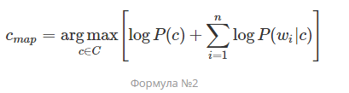
Проблема арифметического переполнения
При достаточно большой длине документа придется перемножать большое количество очень маленьких чисел. Для того чтобы при этом избежать арифметического переполнения зачастую пользуются свойством логарифма произведения.
Логарифм от числа близкого к нулю будет числом отрицательным, но в абсолютном значении существенно большим чем исходное число, что делает логарифмические значения вероятностей более удобными для анализа.

Slide 8
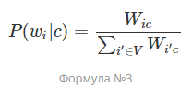
Оценка вероятности слова в классе может делаться несколькими путями.
Wic — количество раз сколько i-ое слово встречается в документах класса c;
V — словарь корпуса документов (список всех уникальных слов).

Slide 9

Проблема неизвестных слов
С формулой №3 есть одна небольшая проблема.
Применим аддитивное сглаживание:

Slide 10

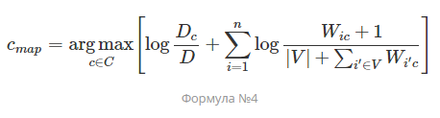
Собираем все вместе
Подставив выбранные нами оценки в формулу №2 мы получаем окончательную формулу по которой происходит байесовская классификация.
Окончательная формула:

Slide 11
Реализация классификатора
Нам необходимо собрать следующую статистику из выборки, которая будет использоваться на этапе классификации:
как часто встречаются документы того или иного класса;
суммарное количество слов в документах каждого класса;
относительные частоты слов в пределах каждого класса;
размер словаря выборки. Количество уникальных слов в выборке.

Slide 12
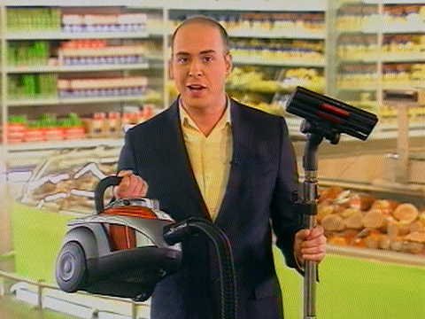
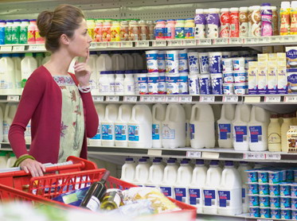
Пример
Допустим, у нас есть три документа для которых известны их классы (HAM означает – не спам):
[SPAM] предоставляю услуги бухгалтера;
[SPAM] спешите купить пылесос;
[HAM] надо купить молоко.

Slide 13
Модель классификатора будет выглядеть следующим образом:
 | spam | ham
предоставляю | 1 | 0
услуги | 1 | 0
бухгалтера | 1 | 0
спешите | 1 | 0
купить | 1 | 1
пылесос | 1 | 0
надо | 0 | 1
молоко | 0 | 1
spam | ham
частоты классов | 2 | 1
суммарное количество слов | 6 | 3

Slide 14
Данный метод:
Прост
Удобен
Эффективен

Slide 15
Литература:
Субботин С. В., Большаков Д. Ю. Применение байесовского классификатора для распознавания классов целей
Местецкий Л.М. Математические методы распознавания образов
Александр Сизов, Сергей Николенко: Наивный Байесовский классификатор
Айвазян С. А., Бухштабер В. М., Енюков И. С., Мешалкин Л. Д. Прикладная статистика: классификация и снижение размерности

Slide 16

Спасибо за внимание!

